Slide 1
Universidade Federal do Rio de Janeiro
Instituto de Matemática / Departamento de Ciência da Computação
Trabalho 3 de Sistemas Operacionais I
Prof. Antônio Carlos Gay Thomé
(Simulador de Loja de Departamento)

Slide 2
Roteiro
Integrantes
Descrição
Regras de Negócio
Modelagem da Solução
Tecnologia
Lógica de Semáforos
Dificuldades Encontradas

Slide 3
Integrantes
Bruno Caricchio Buss
DRE: 106087954 | E-Mail: bruno.buss@gmail.com
Davi Vercillo Carneiro Garcia
DRE: 106027831 | E-Mail: davivercillo@gmail.com
Francisco Viégas Vianna
DRE: 106040790 | E-Mail: francisco.v.vianna@gmail.com
Rodrigo Fernades
Thiago Elias Gomes
DRE: 106039595 | E-Mail: e.thiago.06@gmail.com

Slide 4
Descrição do Trabalho
O aplicativo aqui apresentado simulará o funcionamento de uma loja de departamento genérica. Esta loja possuirá:
  dez (10) vendedores, os quais atenderão aos clientes da loja;
  três (3) estoquistas, os quais realizarão compras de produtos em falta no estoque;
  dois (2) caixas, os quais receberão os pagamentos de vendas de produtos aos clientes.
  diversos clientes, possuindo vendedores preferenciais disponíveis, serão atendidos por estes, caso contrário, um vendedor disponível qualquer será alocado.

Slide 5
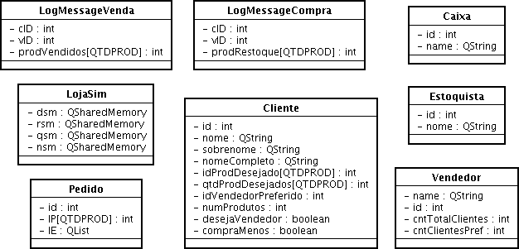
Modelagem da Solução

Slide 6
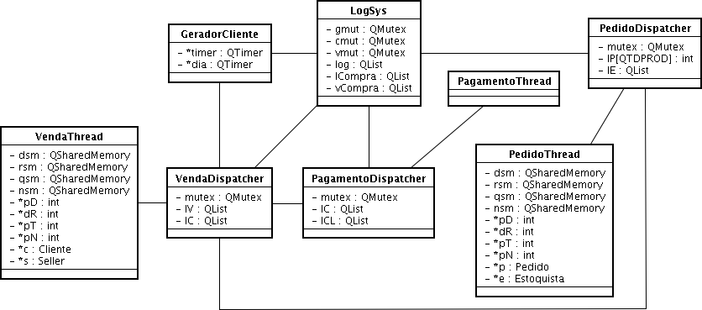
Modelagem da Solução

Slide 7
Regras de Negócios
A loja comercializa 15 itens distintos e o estoque inicial de cada item deve ser iniciado de forma aleatória variando entre 20 e 30 unidades cada.
globaldef.h | lojaSim
A informação do estoque é mantida com apenas três campos – o código do produto, a quantidade em estoque e a demanda reprimida (pedidos não atendidos por falta em estoque). Memória Compartilhada (Recurso Qt)
Os vendedores esperam os clientes em uma fila circular FIFO. vendaDispacher (Classe)

Slide 8
Regras de Negócios
  Cada vendedor, no entanto, pode atender até 3 clientes por dia sem respeitar a fila circular, ou seja, podem atender cliente exclusivo que chegue à loja e solicite seu atendimento de forma explícita. vendedor (Classe)
  A chegada de clientes deve ser simulada segundo um critério aleatório de espaço de tempo entre um e outro variando de 1 a 5 unidades de tempo. geradorCliente (Classe)
  Cada cliente que chega deseja fazer uma ou mais compras de produtos escolhidos aleatoriamente e em quantidades também aleatórias variando de 5 a 15 unidades. cliente (Classe)

Slide 9
Regras de Negócios
  A venda só pode ser realizada se houver itens disponíveis em estoque. Caso o estoque existente seja insuficiente, o campo demanda reprimida deve ser atualizado e o cliente não é atendido naquela venda específica ou, aleatoriamente, aceita a compra de uma quantidade menor de itens. vendaThread (Classe)
  Toda demanda reprimida deve ser registrada no estoque para subsídio a equipe de compras. vendaThread (Classe)
  Quando a venda ou a demanda reprimida tornar o estoque abaixo do ponto de ressuprimento (3 unidades), o sistema deve providenciar o pedido de reposição automaticamente. vendaThread (Classe)

Slide 10
Regras de Negócios
  A operação de compra é automaticamente disparada para o comprador da vez sempre que houver 3 ou mais pedidos de reposição emitidos. pedidoDispatcher (Classe)
  A compra é realizada sempre em uma quantidade superior em 20% ao constante nos pedidos. pedidoThread (Classe)
  Um relatório diário deve ser gerado de forma a assinalar a produtividade de cada vendedor e o histórico cronológico das operações de venda e de compra realizadas durante a operação. logSys (Classe)

Slide 11

Tecnologia

Slide 12
Lógica de Semáforos
Exclusão Mutua (Semáforos Binários):
  Atualização do estoque.
  Atualização da demanda reprimida.
  Acesso às filas circulares de:
    Clientes
    Vendedores
    Caixas
    Estoquistas
    Pedidos de Reposição

Slide 13
Dificuldades Encontradas
Memória Compartilhada:
  Acesso concorrente.
DeadLocks:
  Ordem de obtenção dos “locks”.
Objetos em memória:
  Referência x Cópia.
Detalhes técnicos de implementação.

Slide 14
Dúvidas
?
http://code.google.com/p/lojasim/

